Slide 1
Элективный курс «Актуальные вопросы Государственной итоговой аттестации по географии»
(разбор заданий занятия «Геоэкологические проблемы»)
Автор: Смирнова Лариса Владимировна

Slide 2
Снежные лавины – одно из наиболее грозных и опасных природных явлений. В каком из перечисленных регионов России снежные лавины представляют наибольшую опасность?
1) Калининградская область
2) Республика Северная Осетия - Алания
3) Чувашская Республика
4) Архангельская область
Калининградская обл.,
Чувашская Республика,
Архангельская обл. находятся
на Восточно-Европейской
равнине, Северная Осетия –
в Кавказских горах
В горной местности
1. Вспомните, где происходят снежные лавины.
2. Где находятся названные
субъекты?
правильный ответ

Slide 3
При строительстве в сейсмоопасных районах применяется особая технология. Сейсмостойкость каменных зданий обеспечивают многими конструктивными приёмами, например устройством железобетонных каркасов в оконных и дверных проёмах. В каком из перечисленных регионов сейсмостойкое строительство наиболее актуально?
1) Республика Дагестан
2) Тверская область
3) Ивановская область
4) Республика Калмыкия
Найдите, какой перечисленных из субъектов РФ находится в горах
правильный ответ

Slide 4
Сель - грязекаменный поток, отличающийся внезапностью возник-новения и разрушительной силой. В каком из перечисленных регионов России сели представляют наибольшую опасность?
1) Кабардино-Балкарская Республика
2) Псковская область
3) Оренбургская область
4) Ямало-Ненецкий АО
На какой форме рельефа могут возникать сели?
В горах
правильный ответ

Slide 5
Такие неблагоприятные климатические явления, как засухи, суховеи и пыльные бури, значительно затрудняют ведение сельского хозяйства. Для какой из перечисленных территорий они наиболее характерны?
1) Калининградская область
2) Сахалинская область
3) Республика Калмыкия
4) Республика Карелия
В какой природной зоне возникают перечисленные неблагоприятные явления?
В пустынях и полупустынях,
юг России
правильный ответ

Slide 6
Для какого из перечисленных регионов России характерно сплошное распространение многолетней мерзлоты?
1) Вологодская область
2) Свердловская область
3) Чукотский АО
4) Краснодарский край
Многолетняя мерзлота — это толщи замерзших горных пород, не оттаивающих в течение длительного времени.
Вспомните, что такое многолетняя мерзлота
В каком регионе мы можем наблюдать распространение многолетней мерзлоты?
правильный ответ

Slide 7
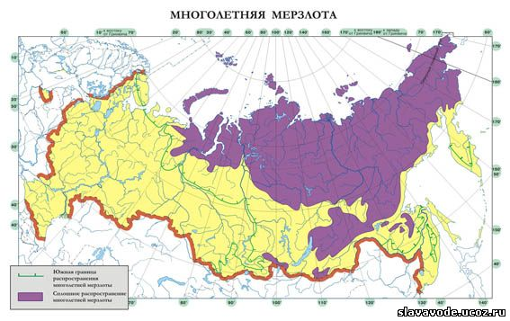
Чукотский АО
Вологодская область
Свердловская область
Краснодарский
край

Slide 8
Глобальные изменения климата могут привести к таянию покровных ледников и повышению вследствие этого уровня Мирового океана. Какой из перечисленных городов России может в наибольшей степени пострадать в случае такого развития событий?
1)Калининград
3)Новосибирск
2) Кемерово
4) Курск
Город, который находится на берегу моря, поэтому повышение уровня океана в первую очередь затронет его, так как приведет к затоплению прибрежных равнин.
Какой город в первую очередь затронет данная проблема?
правильный ответ

Slide 9
С сейсмичностью и подводным вулканизмом тесно связана опасность возникновения огромных морских волн – цунами, под угрозой которых находятся территории прибрежных городов и населённых пунктов. На какой из перечисленных территорий России необходима работа специальных служб по предуп- реждению населения о цунами?
1) Чукотский полуостров
3) Курильские острова
2) Кольский полуостров
4) архипелаг Новая Земля
Где могут возникать цунами в России?
На побережье Тихого океана
правильный ответ

Slide 10
Землетрясения - стихийные бедствия, от которых часто страдают люди. Своевременное оповещение населения специальными службами может предотвратить катастрофические последствия землетрясений. В какой из перечисленных стран необходимы такие специальные службы?
1) Белоруссия
2) Нидерланды
3) Дания
4) Турция
Большинство крупных землетрясений происходит в земных глубинах, на краях литосферных плит
Где в основном происходят землетрясения?
Сопоставьте карту строения земной коры с политической
правильный ответ

Slide 11
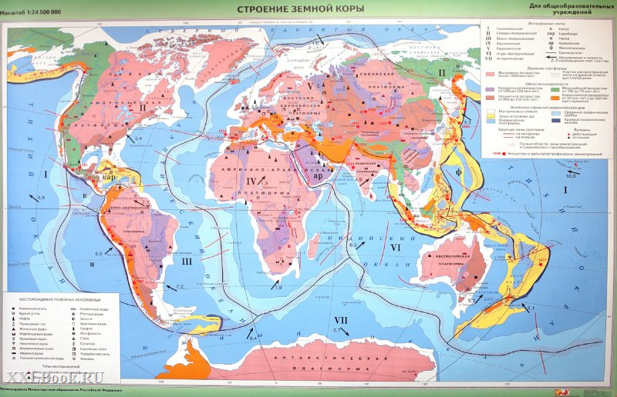
Новая складчатость и границы литосферных плит
Особо активные сейсмические зоны находятся в районе Центральной Америки и Калифорнийского залива, южные районы Тихого океана, огибая Австралию. В Европе от землетрясений чаще всего страдают Турция, Греция, Югославия, Италия, Испания и Португалия.

Slide 12
Тропические циклоны обладают огромной энергией и способны вызвать катастрофические разрушения. Для жителей какой из перечисленных стран тропические циклоны представляют наибольшую опасность?
1) Бангладеш
2) Турция
3) Нигер
4) Испания
Тропический циклон — тип циклона, или погодной системы низкого давления, что возникает над теплой морской поверхностью и сопровождается мощными грозами, выпадением ливневых осадков и ветрами штормовой силы.
Вспомните, что такое тропический циклон?
Большинство тропических циклонов в мире формируются в пределах экваториального пояса (межтропического фронта) или его продолжения под действием муссонов — муссонной зоны низкого давления
Где возникают тропические циклоны?
правильный ответ

Slide 13
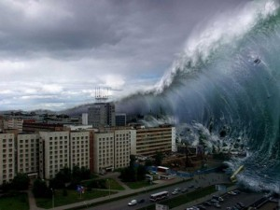
С сейсмичностью и подводным вулканизмом тесно связана опасность возникновения огромных морских волн – цунами, под угрозой которых находятся территории прибрежных городов и других населённых пунктов. В какой из перечисленных стран необходима работа специальных служб по предупреждению населения о приближении цунами?
1) Индонезия
2) Саудовская Аравия
3) Греция
4) Египет
Большинство цунами возникают в Индийском и Тихом океанах. Границы Тихого океана испытывает частые землетрясения. Эта граница известная как «Огненное кольцо».
Где чаще всего происходят цунами?
правильный ответ

